Slide 1


Slide 2

การประกอบอาหารไทย
คุณเชฏฐ์ภูชิชย์ เถกิงศักดิ์ (เชฟฮูโต๋)
[45] บันทึกวิดีโอวันที่ 20/01/64

Slide 3
การประกอบอาหารไทย
น้ำพริกเผา , ไก่ผัดเม็ดมะม่วงหิมพานต์
คุณเชฏฐ์ภูชิชย์ เถกิงศักดิ์ (เชฟฮูโต๋)
[45] บันทึกวิดีโอวันที่ 20/01/64

Slide 4
อุปกรณ์ในการทำ น้ำพริกเผากับไก่ผัดเม็ดมะม่วงหิมพานต์
เครื่องชั่งดิจิตอล
เตาไฟฟ้า
ครก + สาก
ถ้วยตวง + ช้อนตวง
เขียง + มีด
ช้อนขนาดต่างๆ
หม้อ + ทัพพี
ชามผสม + ไม้พาย
กระทะ + ตะหลิว

Slide 5
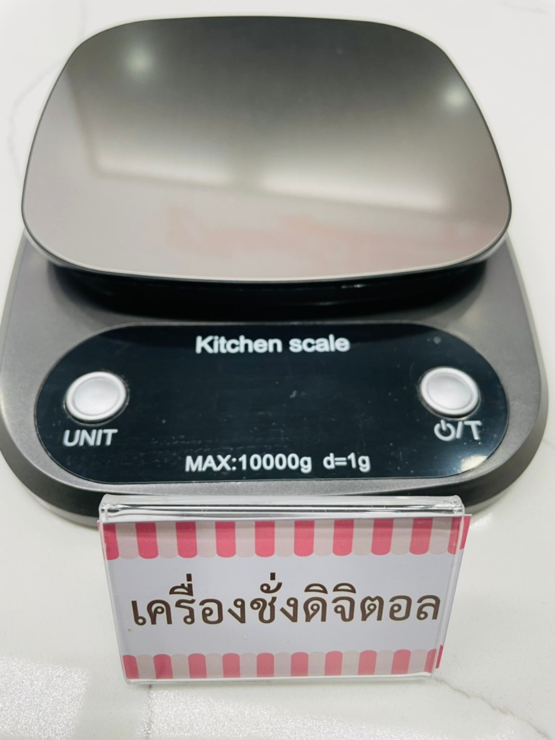
อุปกรณ์ในการทำ น้ำพริกเผากับไก่ผัดเม็ดมะม่วงหิมพานต์
อุปกรณ์

Slide 6
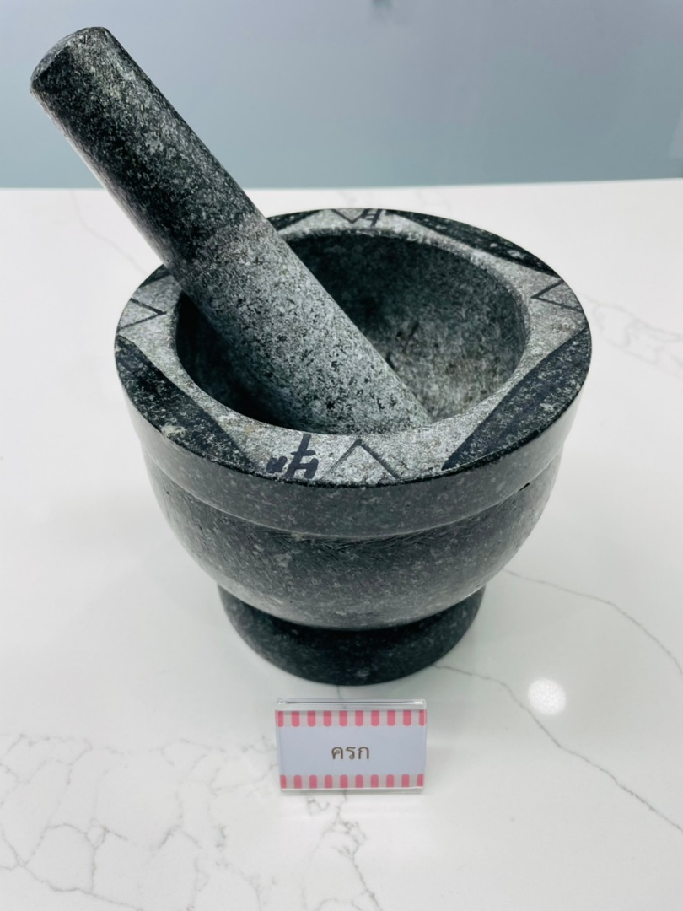
อุปกรณ์ในการทำ น้ำพริกเผากับไก่ผัดเม็ดมะม่วงหิมพานต์
ครก
อุปกรณ์

Slide 7


อุปกรณ์ในการทำ น้ำพริกเผากับไก่ผัดเม็ดมะม่วงหิมพานต์
อุปกรณ์

Slide 8


อุปกรณ์ในการทำ น้ำพริกเผากับไก่ผัดเม็ดมะม่วงหิมพานต์
อุปกรณ์

Slide 9

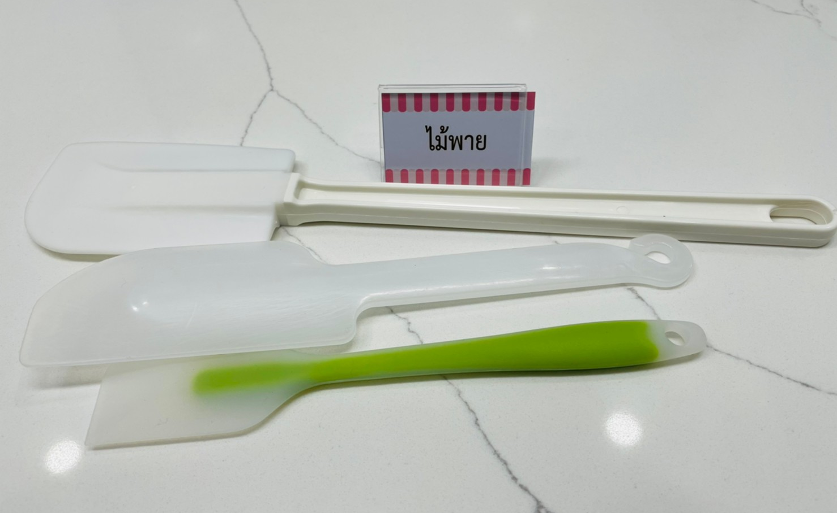
อุปกรณ์ในการทำ น้ำพริกเผากับไก่ผัดเม็ดมะม่วงหิมพานต์
ชามผสม
อุปกรณ์

Slide 10

อุปกรณ์ในการทำ น้ำพริกเผากับไก่ผัดเม็ดมะม่วงหิมพานต์
อุปกรณ์

Slide 11

อุปกรณ์ในการทำ น้ำพริกเผากับไก่ผัดเม็ดมะม่วงหิมพานต์
อุปกรณ์

Slide 12
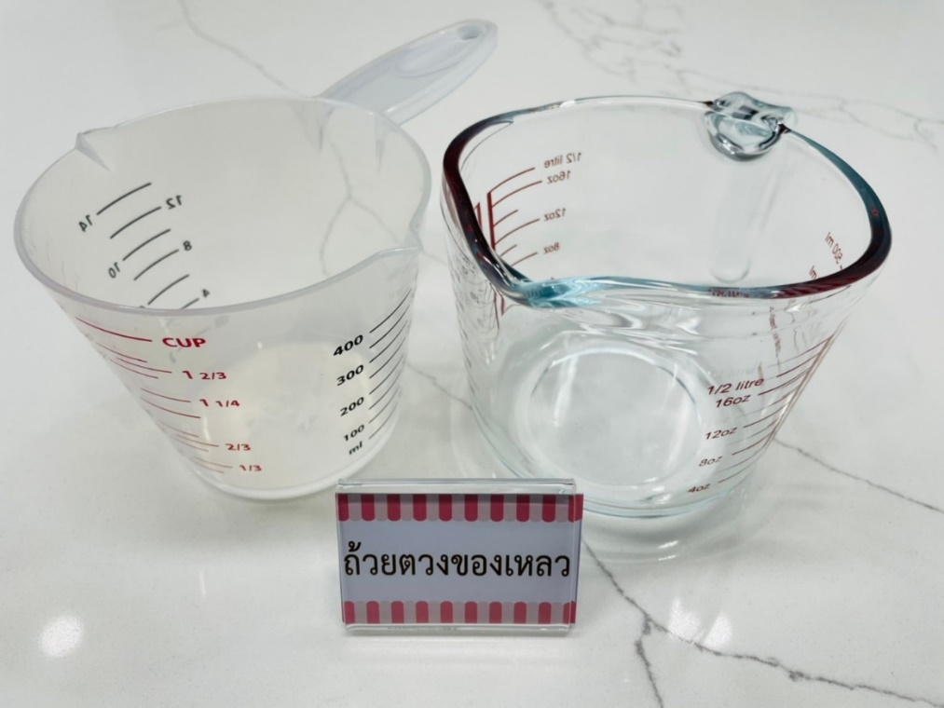

อุปกรณ์ในการทำ น้ำพริกเผากับไก่ผัดเม็ดมะม่วงหิมพานต์
อุปกรณ์

Slide 13
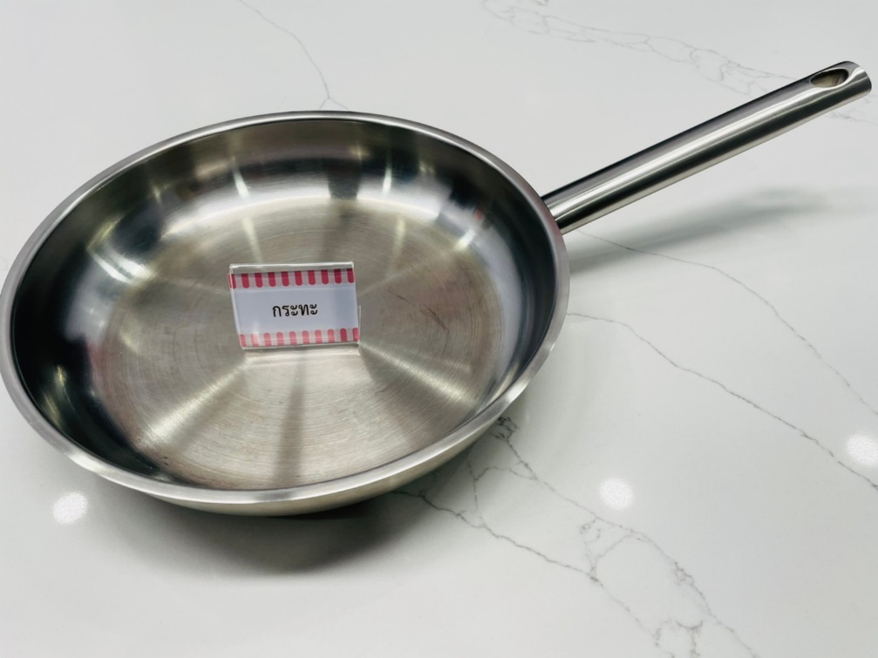

อุปกรณ์ในการทำ น้ำพริกเผากับไก่ผัดเม็ดมะม่วงหิมพานต์
อุปกรณ์

Slide 14
วัตถุดิบ น้ำพริกเผากับไก่ผัดเม็ดมะม่วงหิมพานต์
เครื่องพริกเผา
หอมแดง 1 ถ้วย
น้ำมะขามเปียก ½ ถ้วย
กระเทียมไทย ¼ ถ้วย
ดอกเกลือ 1 ช้อนโต๊ะ
พริกชี้ฟ้าแห้งเม็ดใหญ่ 20 เม็ด
น้ำปลา 2 ช้อนโต๊ะ
กุ้งแห้งคั่วป่น 1/8 ถ้วย
น้ำตาลมะพร้าว ¾ ถ้วย
กะปิดี ปิ้งหอม 1 ช้อนโต๊ะ
น้ำมันถั่วเหลือง ½ ถ้วย

Slide 15
วัตถุดิบ น้ำพริกเผากับไก่ผัดเม็ดมะม่วงหิมพานต์
เครื่องซอส
กระเทียมไทยสับ 1 ช้อนโต๊ะ
น้ำปลา 1 ช้อนชา
น้ำพริกเผา (เฉพาะเนื้อ) 3 ช้อนโต๊ะ
ดอกเกลือ ½ ช้อนชา
ซอสหอยนางรม 2 ช้อนโต๊ะ
น้ำมันงา 1 ช้อนโต๊ะ
ซอสพริก ¼ ถ้วย
น้ำมันถั่วเหลือง 1 ช้อนโต๊ะ
น้ำตาลมะพร้าว 1 ช้อนโต๊ะ
น้ำร้อน ¼ ถ้วย
น้ำมะขามเปียก 1 ช้อนโต๊ะ

Slide 16
วัตถุดิบ น้ำพริกเผากับไก่ผัดเม็ดมะม่วงหิมพานต์
เครื่องผัด
สะโพกไก่สด 300 กรัม
กระเทียมจีน 3 กลีบ
เม็ดมะม่วงหิมพานต์อบ ½ ถ้วย
พริกไทยป่น ½ ช้อนชา
พริกแห้งเม็ดใหญ่ 5 เม็ด
ต้นหอม 2 ต้น
พริกชี้ฟ้าแดง 2 เม็ด
ซอสผัด
แป้งสาลีอเนกประสงค์ ½ ถ้วย

Slide 17
วัตถุดิบ น้ำพริกเผากับไก่ผัดเม็ดมะม่วงหิมพานต์
เครื่องเคียง
ข้าวเกรียบกุ้งทอด
กุ้งก้ามกรามเผา
ดอกสะเดา
แตงกวา

Slide 18
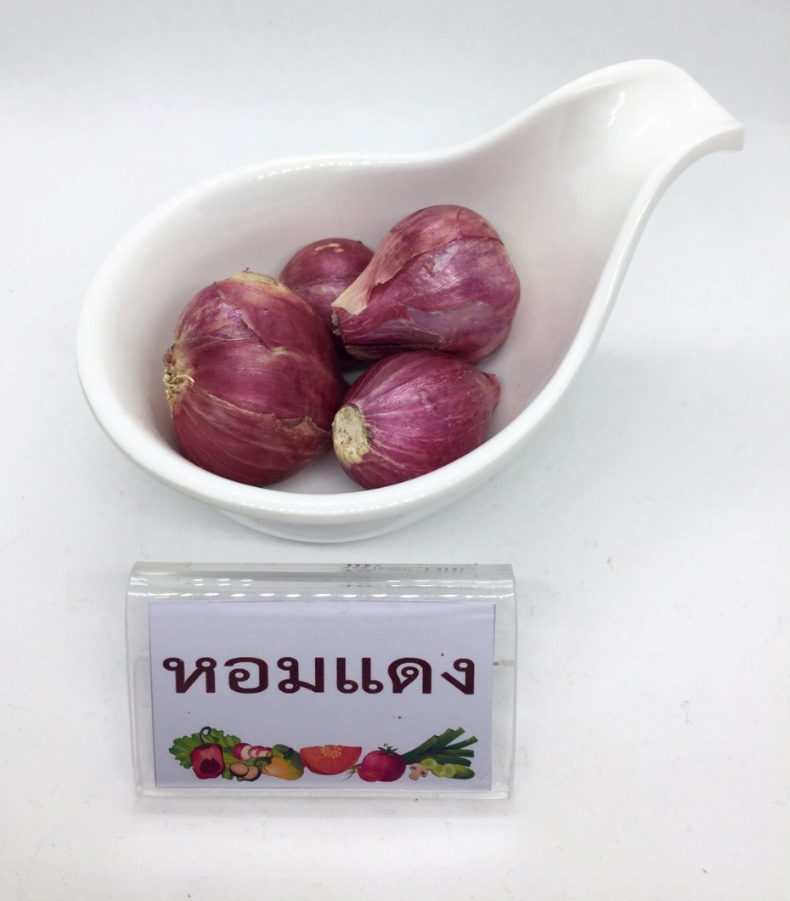
วัตถุดิบ น้ำพริกเผา
หอมแดง

Slide 19
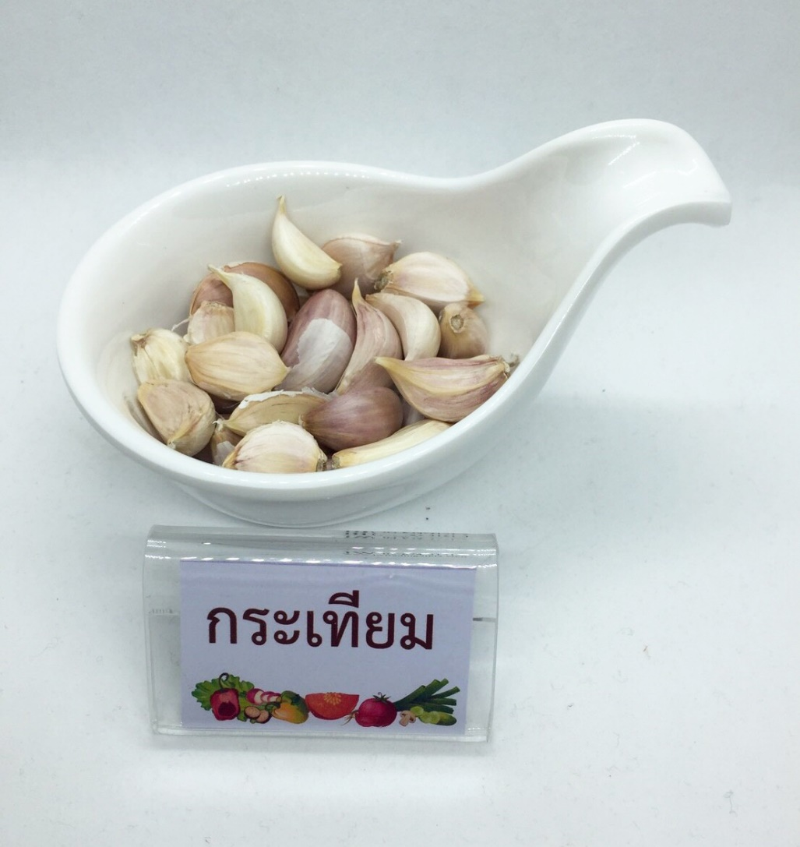
วัตถุดิบ น้ำพริกเผา
กระเทียมไทย

Slide 20
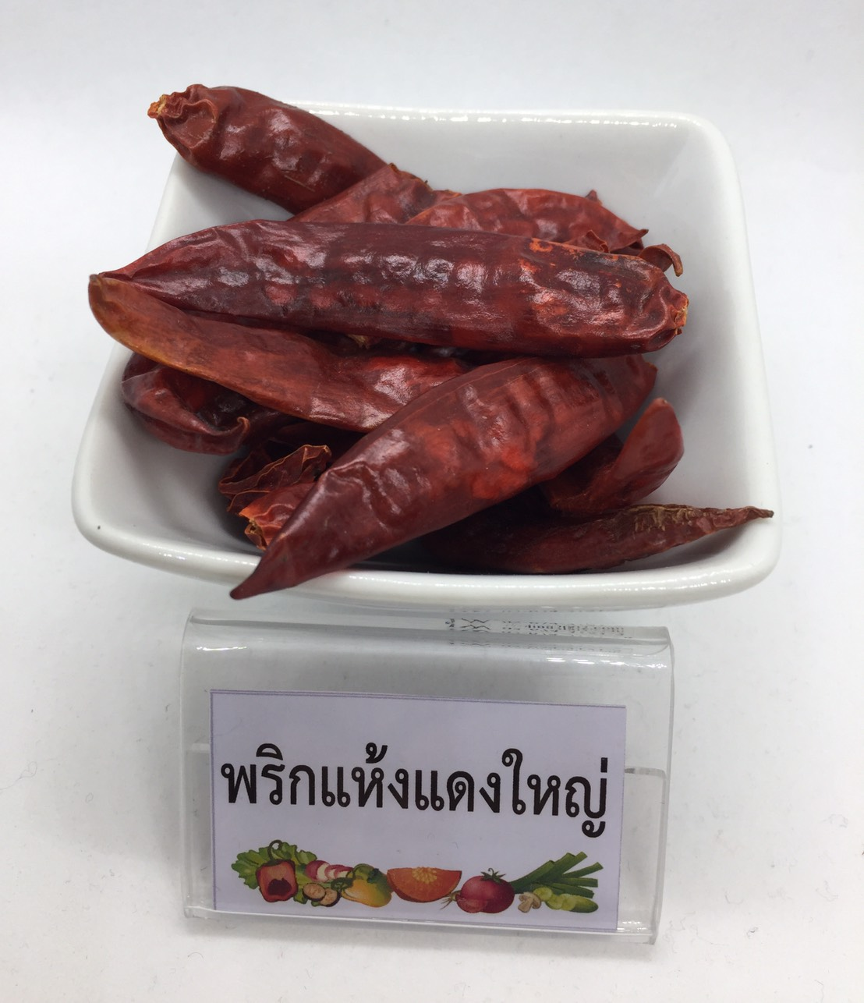
วัตถุดิบ น้ำพริกเผา
พริกชี้ฟ้าแห้งเม็ดใหญ่

Slide 21
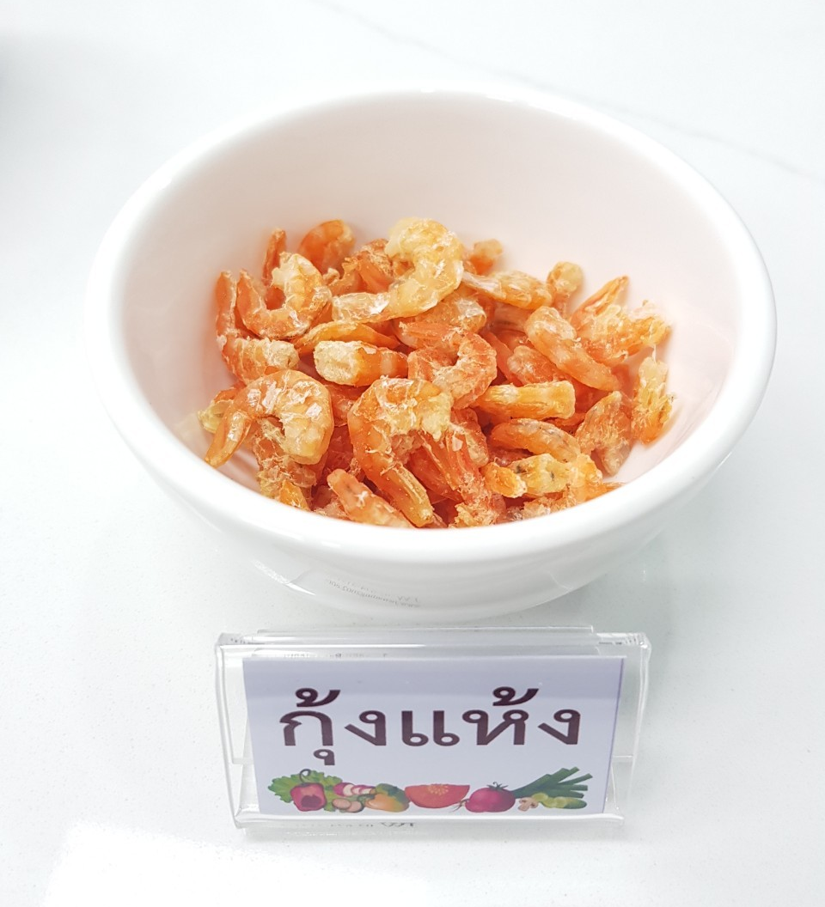
วัตถุดิบ น้ำพริกเผา
กุ้งแห้ง

Slide 22
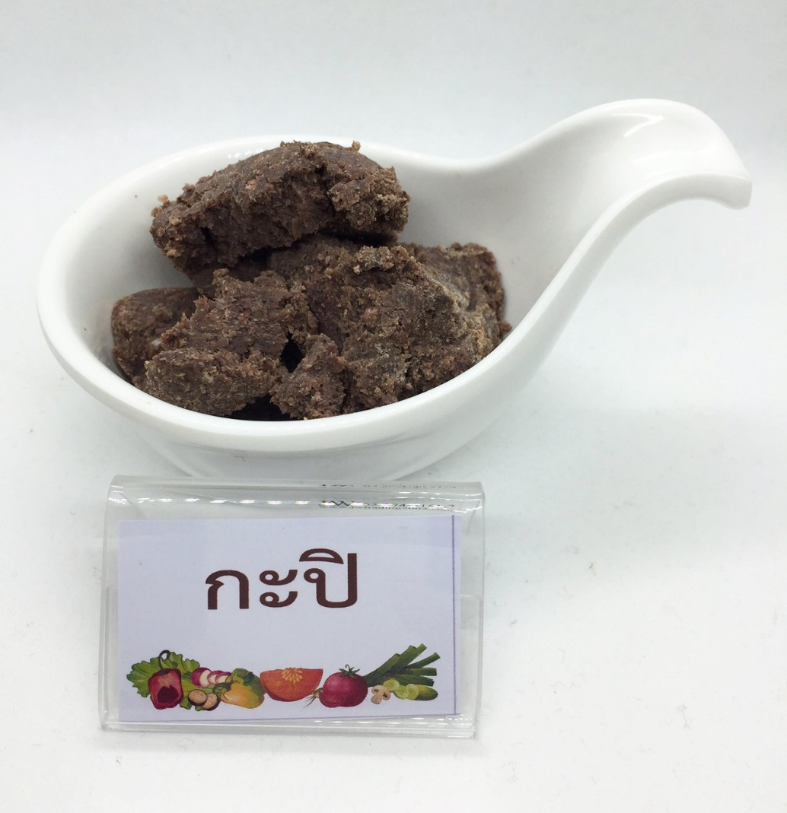
วัตถุดิบ น้ำพริกเผา
กะปิปิ้ง

Slide 23
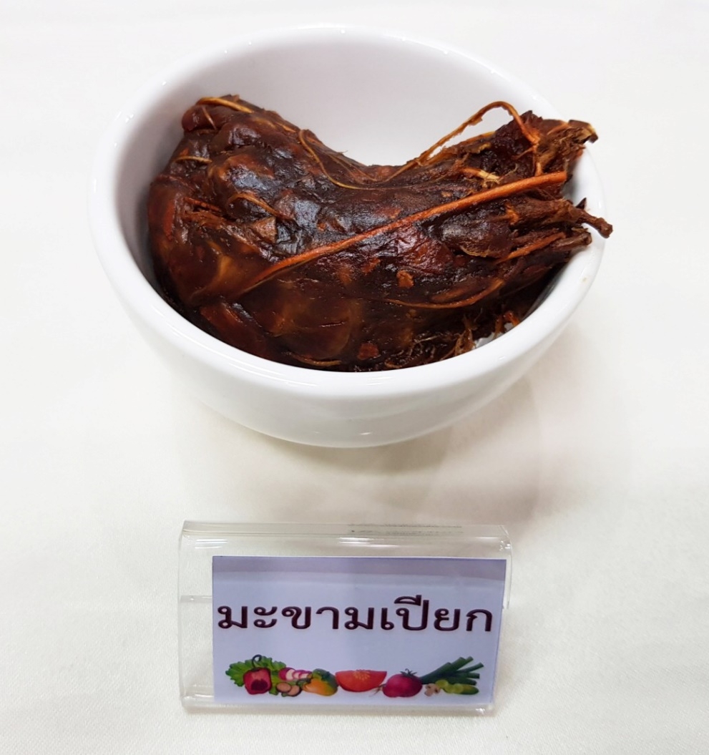
วัตถุดิบ น้ำพริกเผา
มะขามเปียก

Slide 24
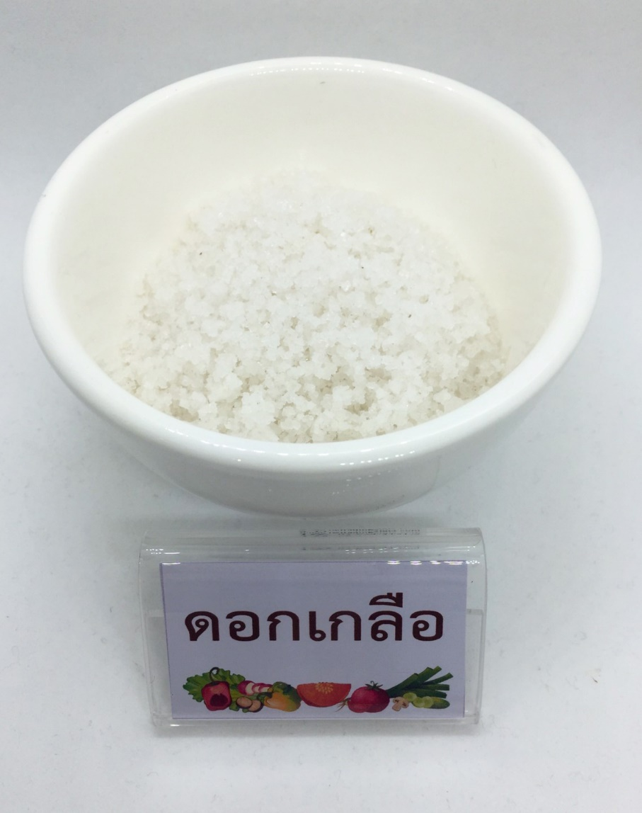
วัตถุดิบ น้ำพริกเผา
ดอกเกลือ

Slide 25
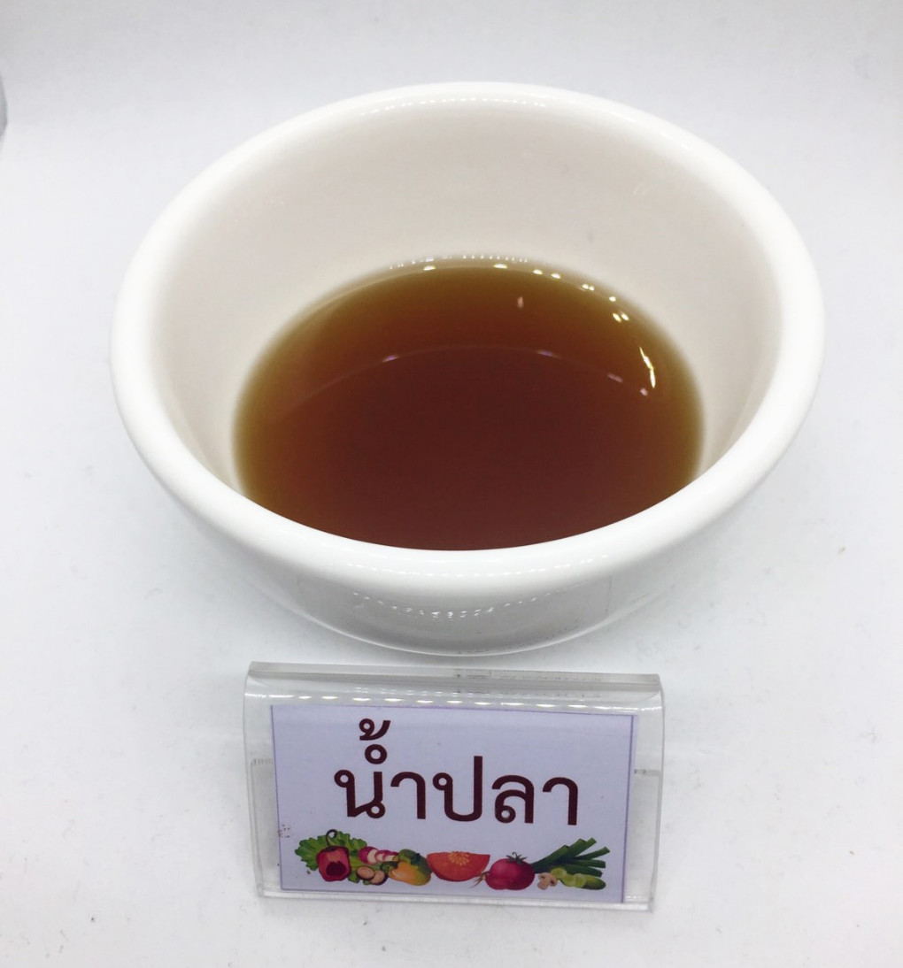
วัตถุดิบ น้ำพริกเผา
น้ำปลา

Slide 26
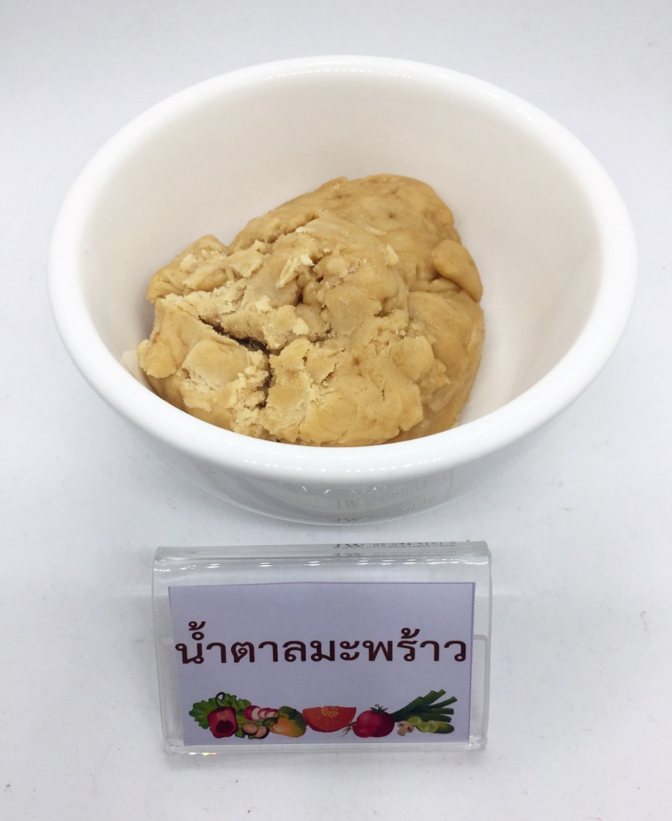
วัตถุดิบ น้ำพริกเผา
น้ำตาลมะพร้าว

Slide 27
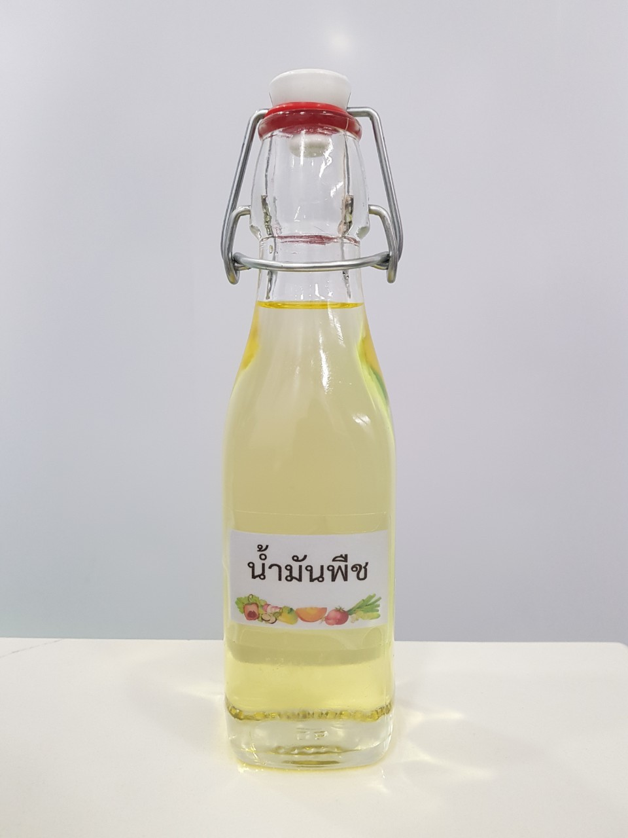
วัตถุดิบ น้ำพริกเผา
น้ำมันถั่วเหลือ

Slide 28
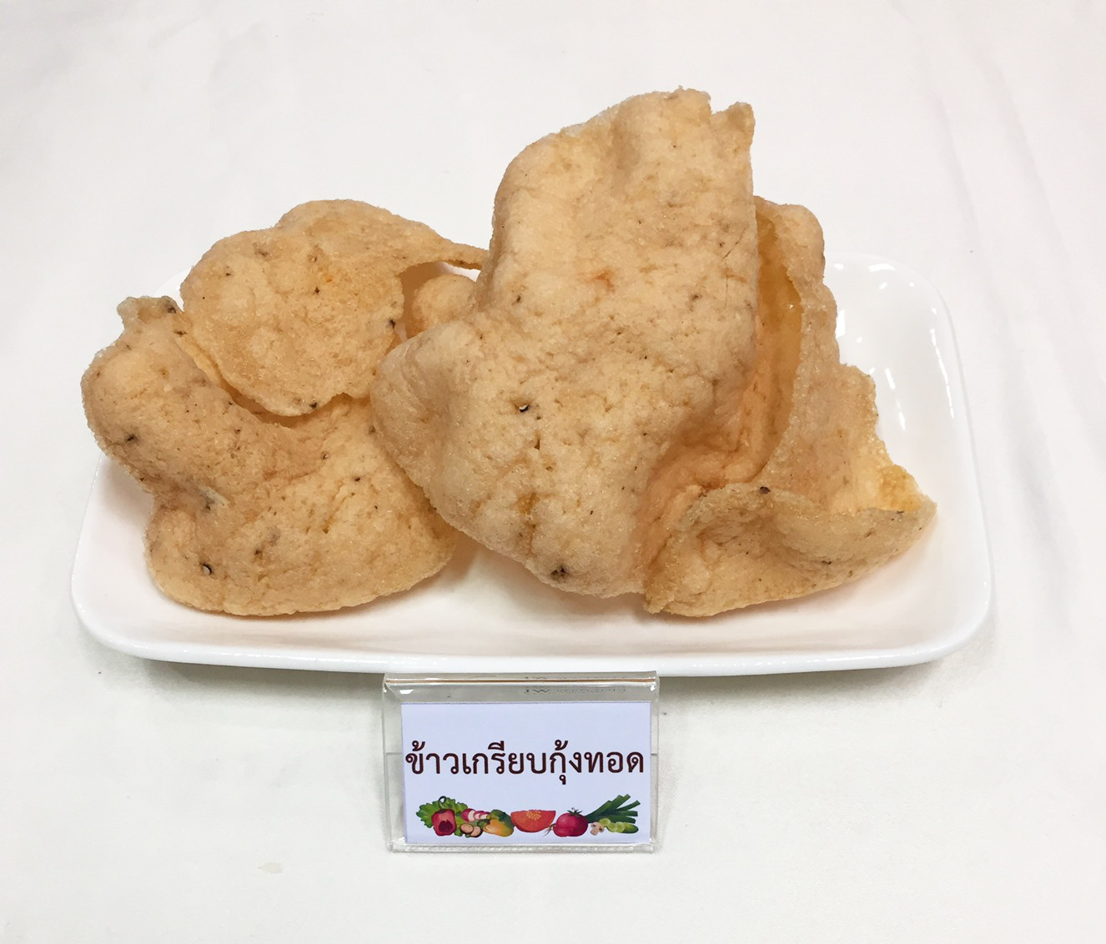
วัตถุดิบ น้ำพริกเผา
ข้าวเกรียมกุ้งทอด

Slide 29
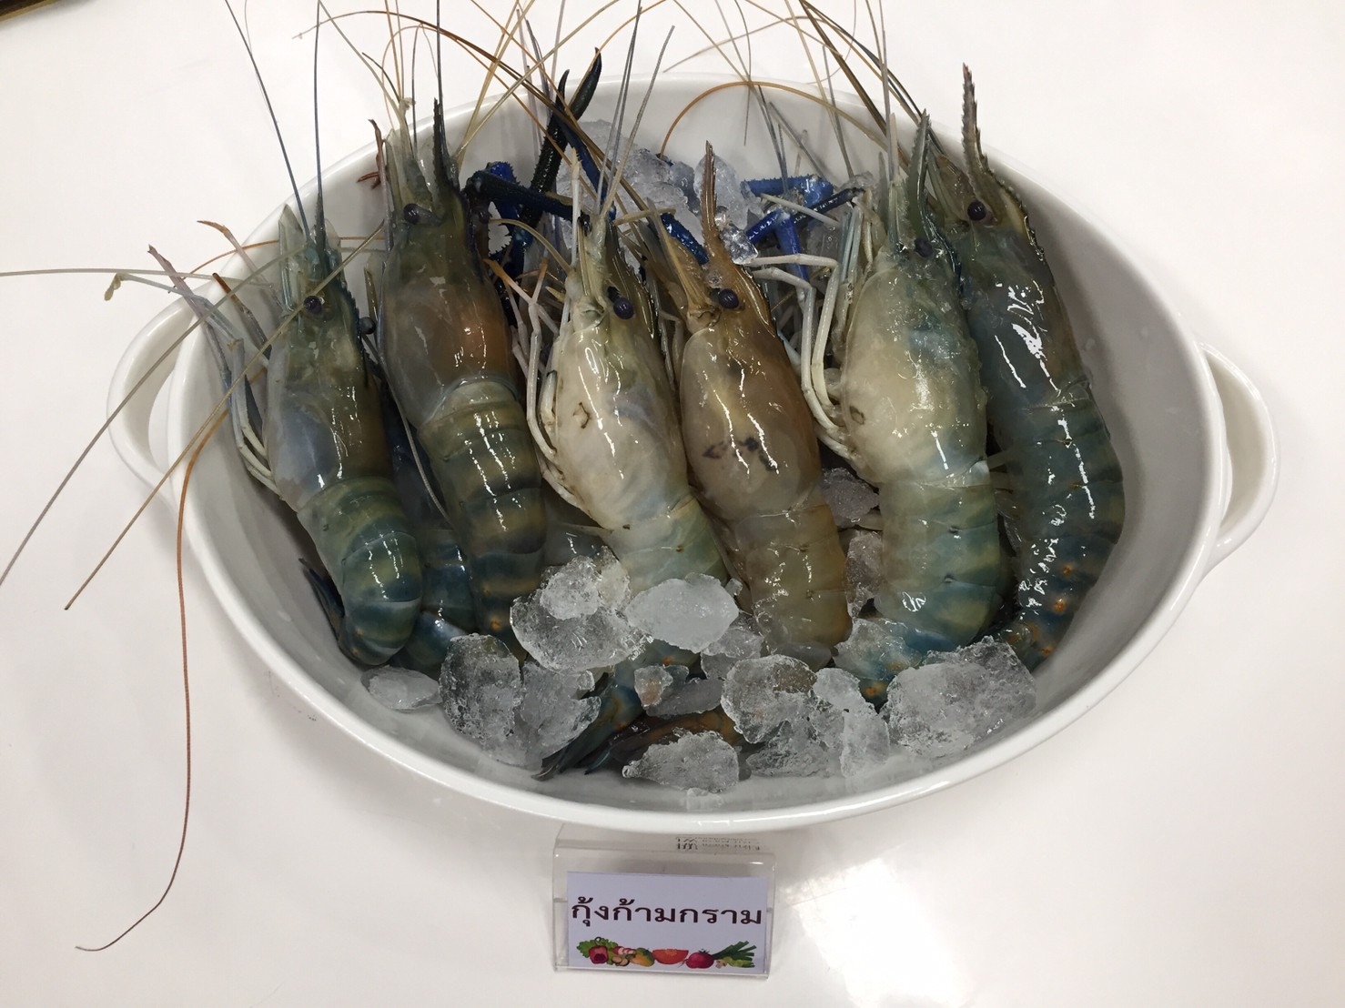
วัตถุดิบ น้ำพริกเผา (เครื่องจัดจาน)
กุ้งแม่น้ำเผา

Slide 30
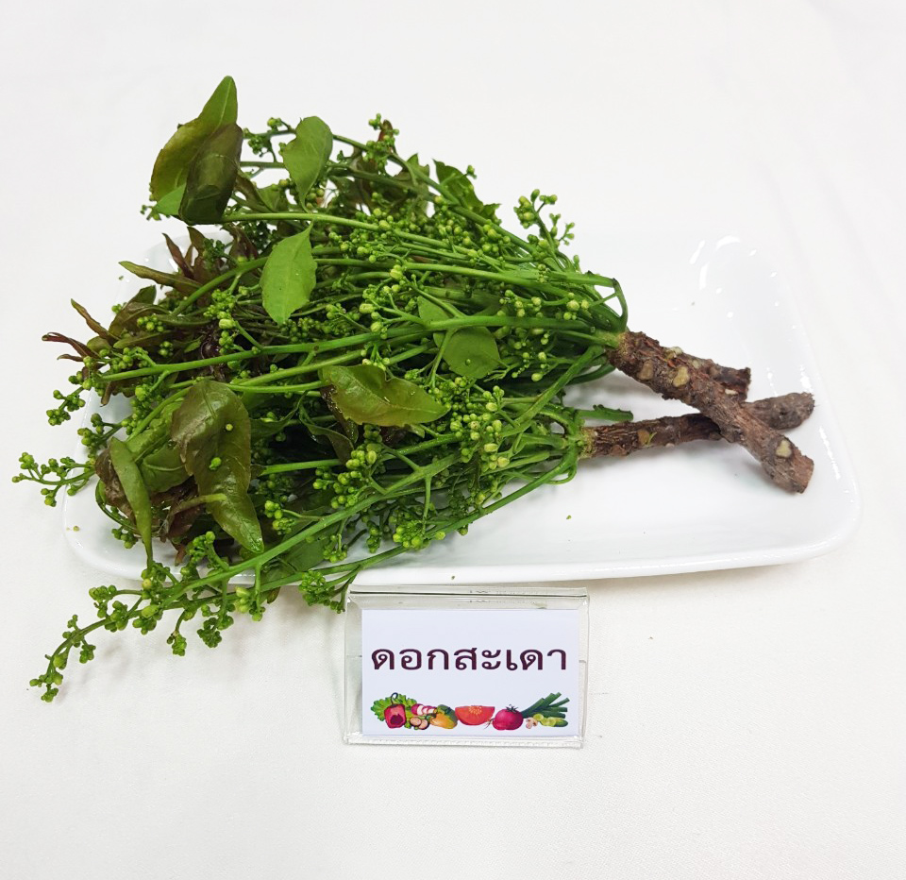
วัตถุดิบ น้ำพริกเผา (เครื่องจัดจาน)
ดอกสะเดา

Slide 31
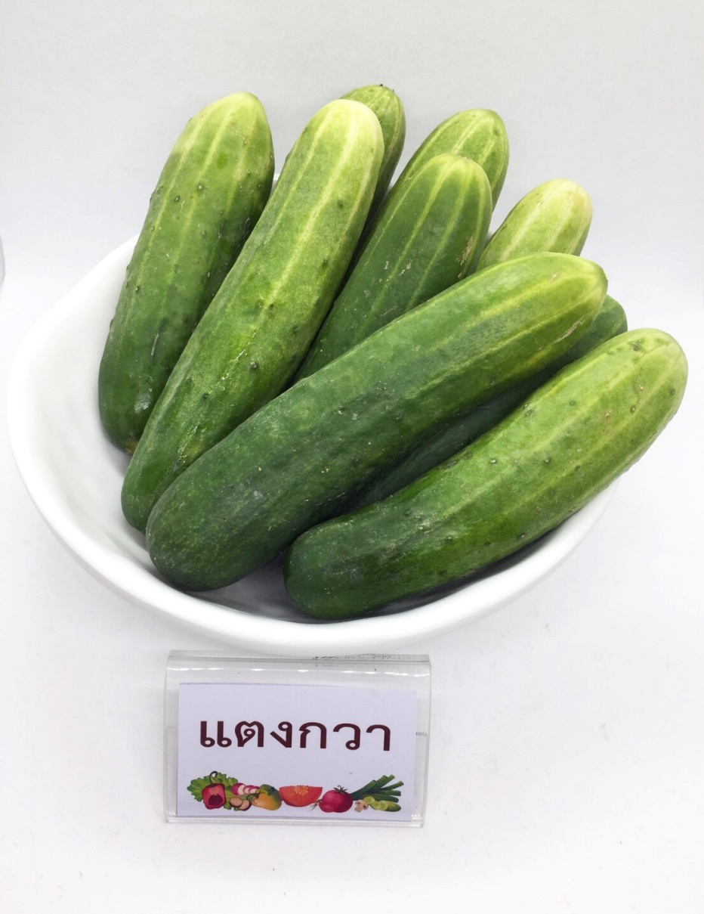
วัตถุดิบ น้ำพริกเผา (เครื่องจัดจาน)
แตงกวา

Slide 32
การจัดเตรียมวัตถุดิบของน้ำพริกเผา
1. ล้างพริกแห้งให้สะอาดแล้วแช่น้ำทิ้งไว้จนนิ่ม จากนั้นซอยให้ละเอียด (การซอยให้ละเอียดจะทำให้โขรกเป็นเนื้อเดียวง่ายขึ้น) และนำลงครก
2. หัวหอมแดง ตัดราก ปอกเปลือก และซอยให้มีขนาดเล็กจะทำให้โขรกง่ายขึ้น จากนั้นพักไว้
3. ปอกเปลือกกระเทียมไทยโดยบุให้แตกเพื่อให้น้ำมันหอมระเหยออกมาและจะทำให้โขรกง่ายขึ้น จากนั้นพักไว้
4. พริกที่นำลงครกแล้วให้ใส่เกลือเล็กน้อย (การใส่เกลือจะทำให้เวลาโขรกพริกจะแหลกง่าย และยังช่วยให้วัตถุดิบคงสีสดไว้)
5. โขรกพริกจนละเอียด
6.ตามด้วยหัวหอมซอยและกระเทียมบุโขรกต่อให้ละเอียดเป็นเนื้อเดียว
7. ตักใสถ้วยเตรียมนำไปผัด

Slide 33
ขั้นตอนการทำน้ำพริกเผา
1. ตั้งกระทะใช้ไฟอ่อนและใส่น้ำมันพืช
2. ตามด้วยเครื่องโขรกทันทีไม่ต้องรอให้น้ำมันร้อน (เพราะถ้ารอจนน้ำมันร้อนอาจจะทำให้เครื่องโขรกไหม้ ) จากนั้นคนให้กระจายทั่วกระทะ
3. โขรกกุ้งแห้งโดยไม่ต้องโขรกละเอียดเพราะต้องการโชว์เนื้อกุ้ง ผัดคนไปมา
4. ใส่กุ้งโขรกลงไป ผัดสักครู่ให้เข้ากัน
5. ตามด้วยกะปิย่าง ผัดไปสักครู่ (ขณะผัดถ้าน้ำมันเริ่มแห้งสามารถเติมน้ำได้)
6. เร่งเป็นไฟกลางเพื่อเพิ่มความร้อนให้อาหาร จากนั้นปรุงรสด้วยน้ำมะขามเปียกผัดไปมา ชิมรสชาติอาหาร
7. ตามด้วยเกลือ จากนั้นชิมรส (หากต้องการรับประทานกับเครื่องเคียงอาจจะปรุงให้รสจัดขึ้น)
8. ลดให้เป็นไฟอ่อน ใส่น้ำตาลมะพร้าวลงไปผัดไปมาให้เข้ากัน (ชิมรสอีกครั้งปรุงรสตามความชอบ) จากนั้นปิดไฟจะได้น้ำพริกเป็นที่เรียบร้อยและพักไว้เตรียมนำไปผัดกับเนื้อไก่

Slide 34
การจัดตกแต่งจาน
1. จัดวางกุ้งไว้ด้านข้างโดยหันส่วนหน้าของกุ้งเข้าด้านในจาน
2. หั่นก้านสะเดาออกจากต้นคั่ว
3. วางสะเดาชิดส่วนหัวกุ้ง
4. นำแตงกวามาหั่นแฉลบ
5. วางแตงกวาต่อจากต้นสะเดา
6. ตามด้วยผักที่รับประทานได้ เช่น ผักชีลาว และผักอื่น ๆ

Slide 35
วัตถุดิบของซอส
กระเทียมไทย

Slide 36
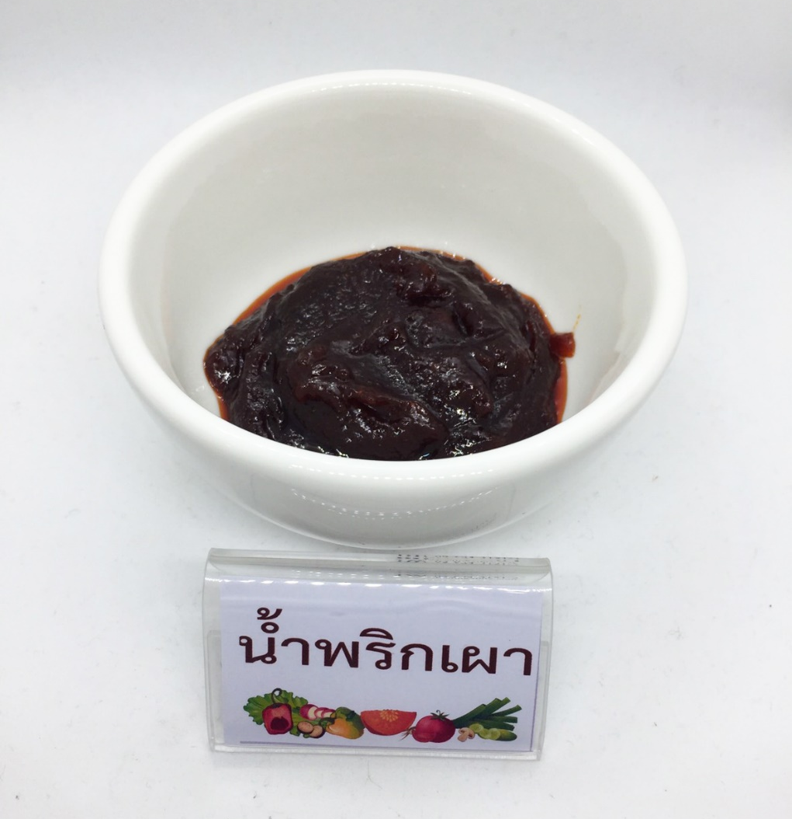
วัตถุดิบของซอส
น้ำพริกเผา

Slide 37
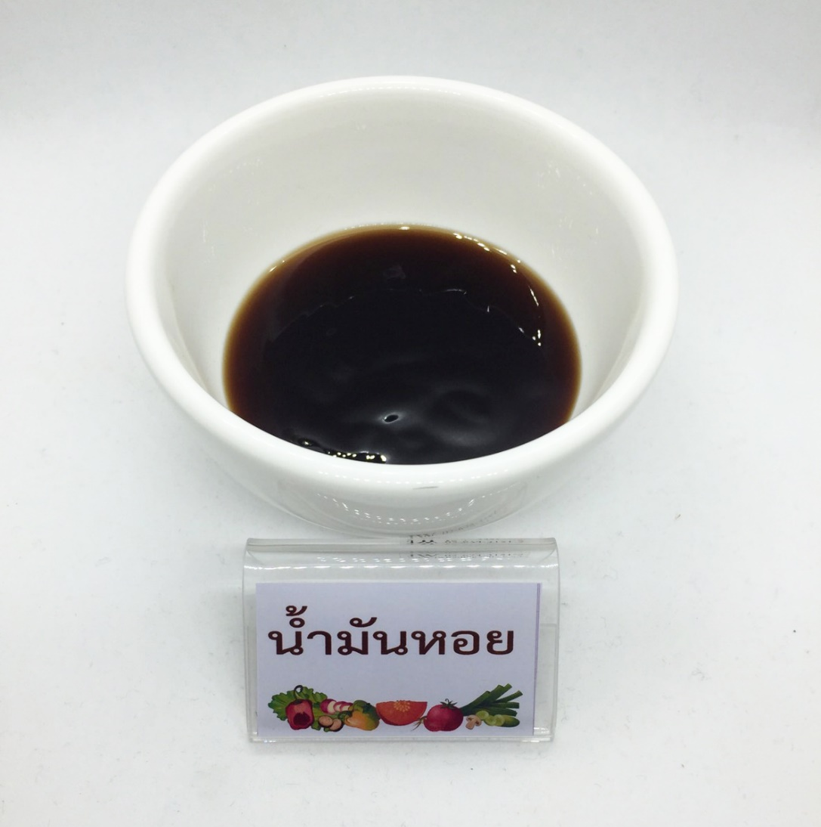
วัตถุดิบของซอส
น้ำมันหอย

Slide 38
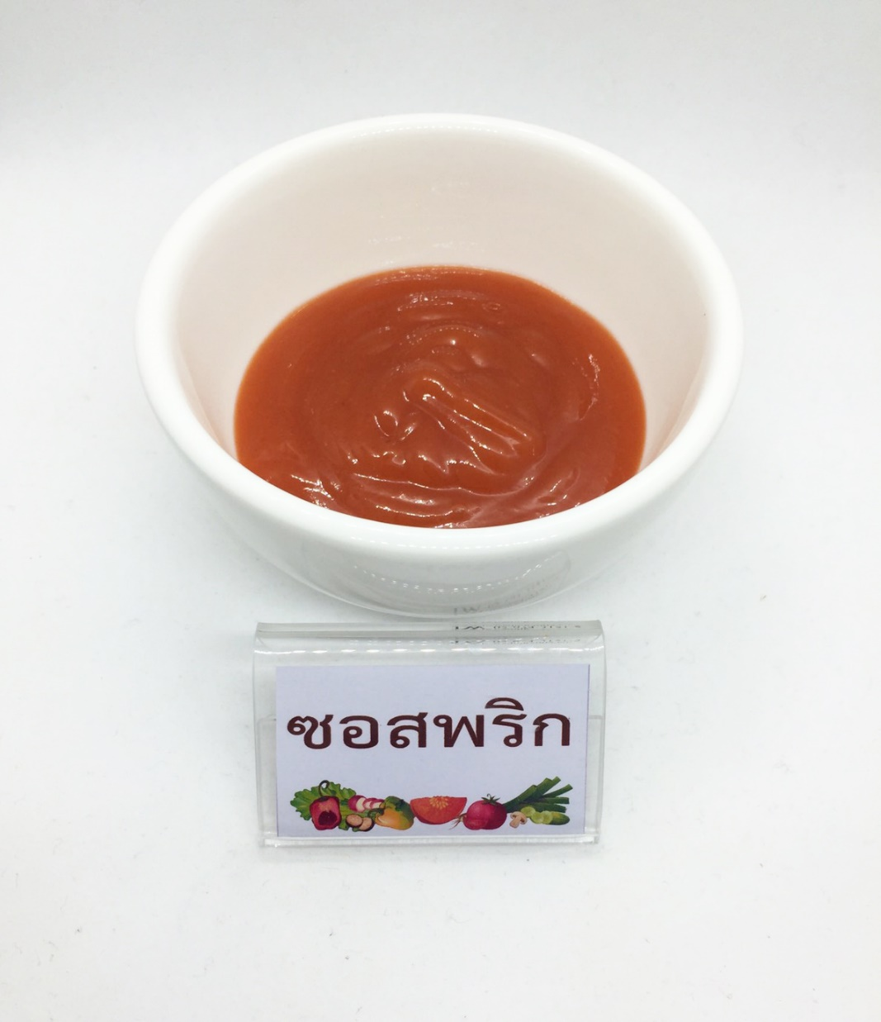
วัตถุดิบของซอส
ซอสพริก

Slide 39
วัตถุดิบของซอส
น้ำตาลมะพร้าว

Slide 40
วัตถุดิบของซอส
น้ำมะขามเปียก

Slide 41
วัตถุดิบของซอส
น้ำปลา

Slide 42
วัตถุดิบของซอส
ดอกเกลือ

Slide 43
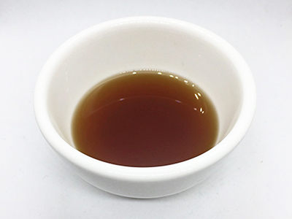
วัตถุดิบของซอส
ดอกเกลือ
น้ำมันงา 1 ช้อนโต๊ะ

Slide 44
วัตถุดิบของซอส
น้ำมันถั่วเหลือง

Slide 45
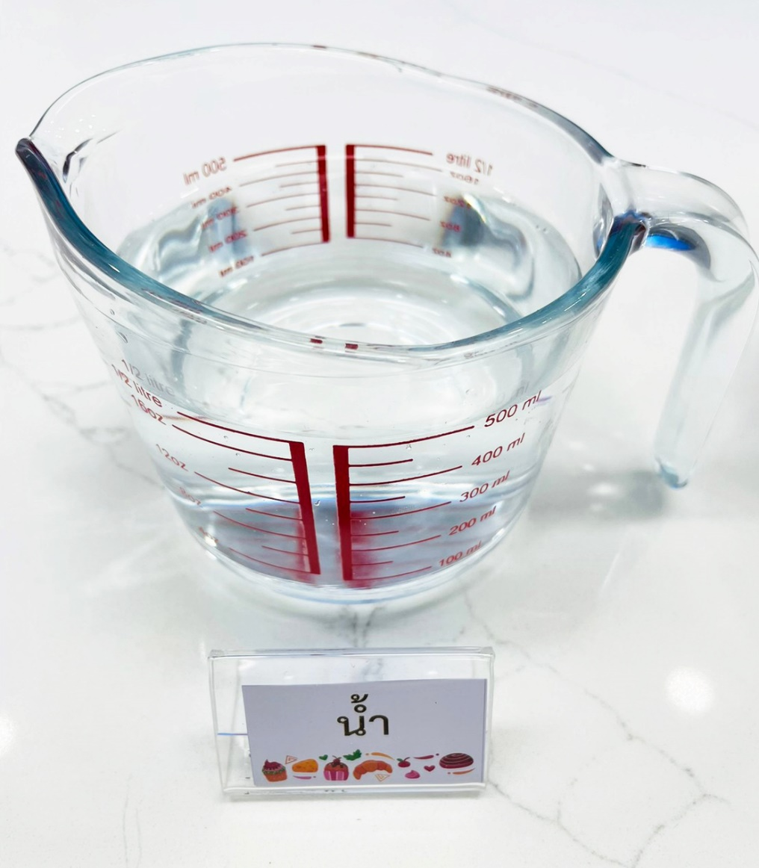
วัตถุดิบของซอส
น้ำร้อน

Slide 46
การจัดเตรียมวัตถุดิบของน้ำซอส
บุกระเทียมไทยและสับให้เป็นชิ้นเล็ก
ขั้นตอนการทำน้ำซอส
1. ตั้งหม้อใช้ไฟกลาง ใส่น้ำมันพืชขณะที่หม้อยังอยู่ในอุณหภูมิห้อง เพื่อคาดเดาอุณหภูมิก่อนใส่อาหารลงไป
2. ใส่กระเทียมสับลงไปโดยไม่ต้องรอให้น้ำมันร้อน
3. ผัดกระเทียมไปมาจนมีกลิ่นหอม (ไม่ต้องรอให้เหลือง แค่ได้กลิ่นหอม)

Slide 47
ขั้นตอนการทำน้ำซอส
1. ตั้งหม้อใช้ไฟกลาง ใส่น้ำมันพืชขณะที่หม้อยังอยู่ในอุณหภูมิห้อง เพื่อคาดเดาอุณหภูมิก่อนใส่อาหารลงไป
2. ใส่กระเทียมสับลงไปโดยไม่ต้องรอให้น้ำมันร้อน
3. ผัดกระเทียมไปมาจนมีกลิ่นหอม (ไม่ต้องรอให้เหลือง แค่ได้กลิ่นหอม)
4. จากนั้นตามด้วยน้ำมะขามเปียก ตามด้วยซอสพริก ตามด้วยน้ำมันหอย ตามด้วยน้ำตาลปีบ
และผัดทั้งหมดให้เข้ากัน
5. ตักเฉพาะเนื้อน้ำพริกเผาที่ทำเสร็จในขั้นตอนแรกใส่ลงไป โดยตักเฉพาะเนื้อลงไปผัดให้เข้ากัน
6. ตามด้วยน้ำปลา (การใส่น้ำปลาขณะน้ำซอสร้อนจะทำให้น้ำปลาหอมมากขึ้น)
7. ตามด้วยน้ำอุ่นหรือน้ำเปล่าเพื่อให้น้ำซอสผัดง่ายและไม่ข้นเกินไปเคี่ยวให้เข้ากัน จากนั้นชิมรสชาติ
8. ตามด้วยน้ำมันงา (ใส่น้ำมันงาแล้วปิดไฟทันทีเพราะกลิ่นของน้ำมันงาค่อนข้างมีความอ่อนไหว
ถ้าใส่ไว้นานกลิ่นจะหาย) จากนั้นคนให้เข้ากัน
9. ตักใส่ถ้วยพักไว้เตรียมนำไปผัดกับเนื้อไก่

Slide 48
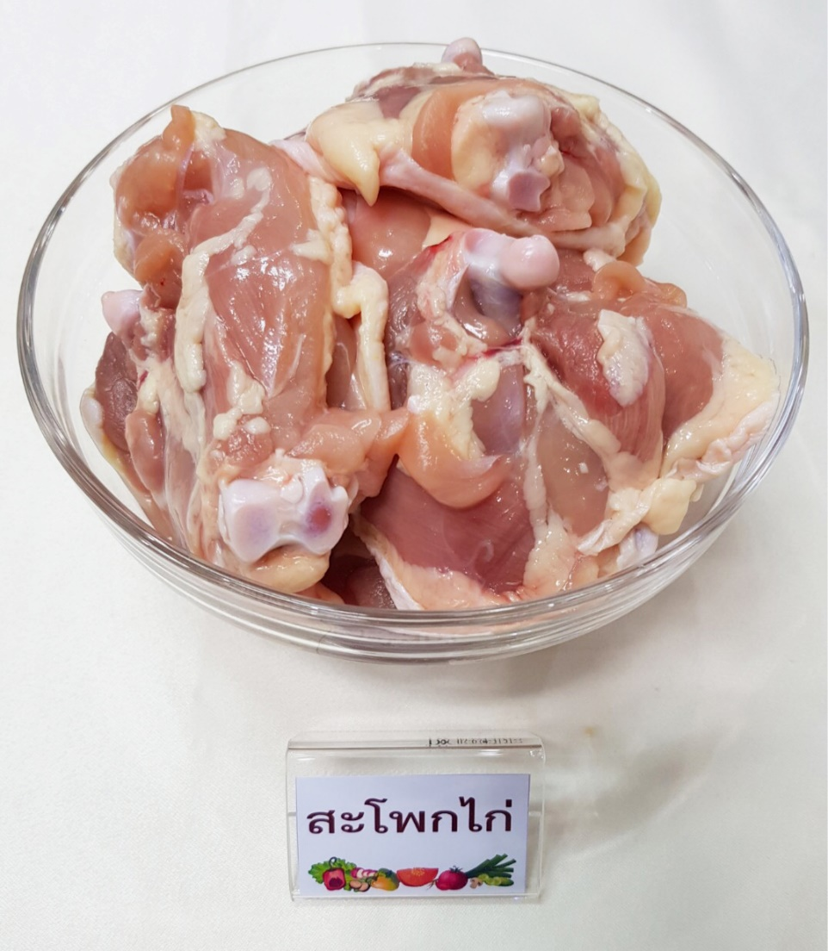
วัตถุดิบ ไก่ผัดเม็ดมะม่วงหิมพานต์
สะโพกไก่สด

Slide 49
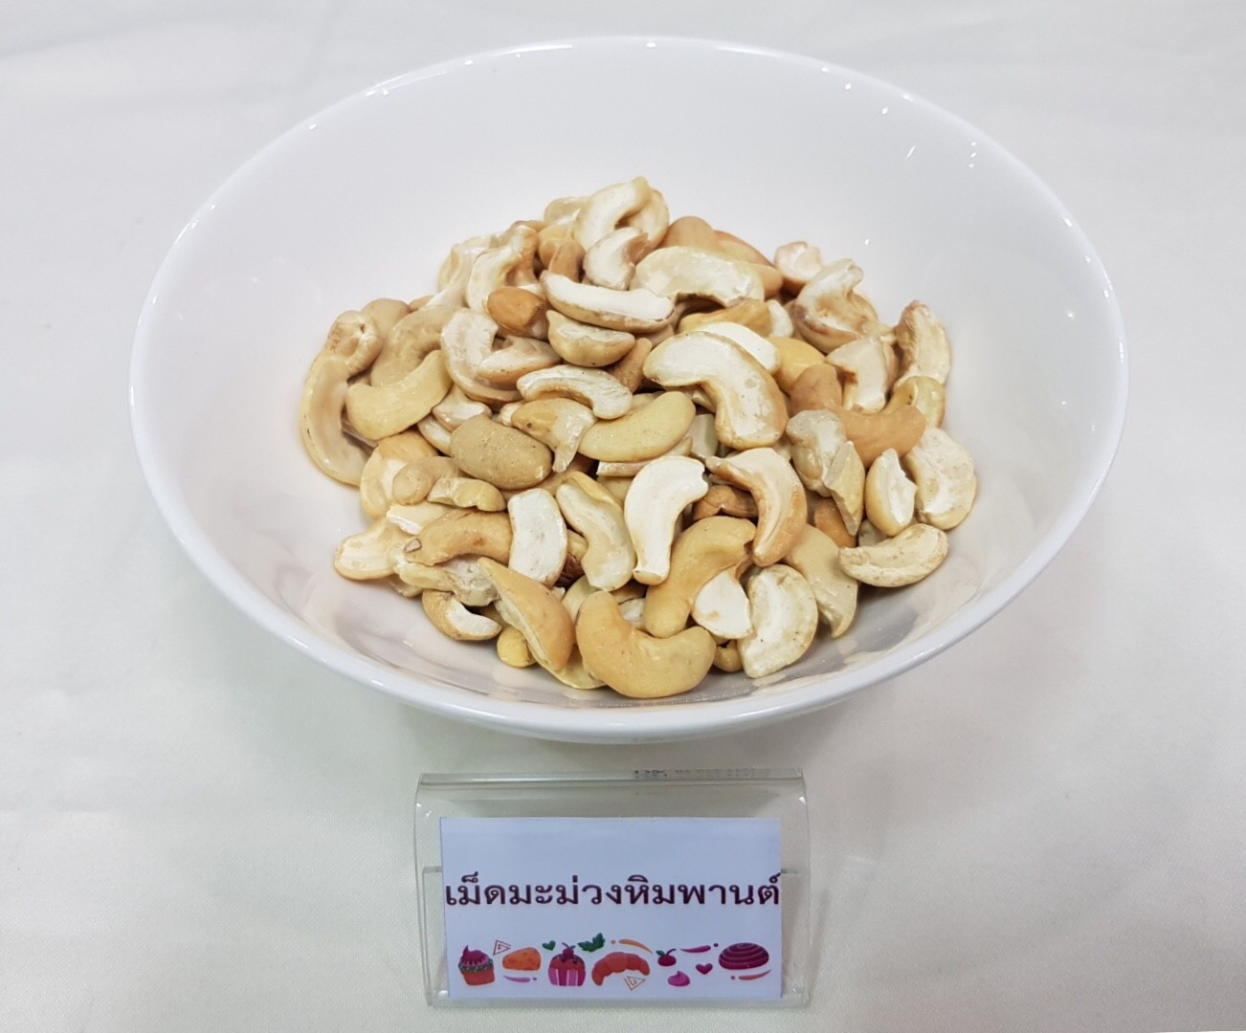
วัตถุดิบ ไก่ผัดเม็ดมะม่วงหิมพานต์
เม็ดมะม่วงหินมพานต์

Slide 50
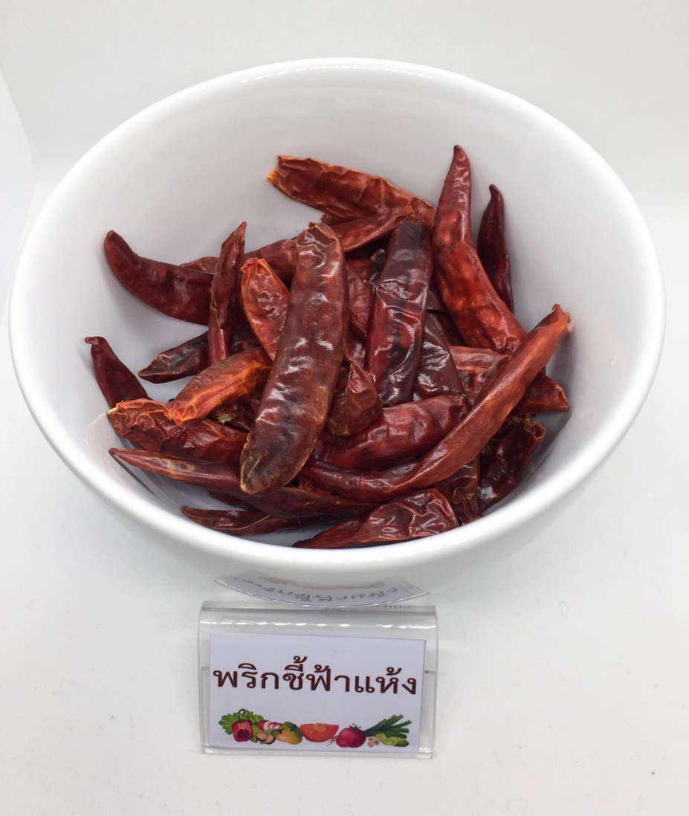
วัตถุดิบ ไก่ผัดเม็ดมะม่วงหิมพานต์
พริกแห้งเม็ดใหญ่

Slide 51
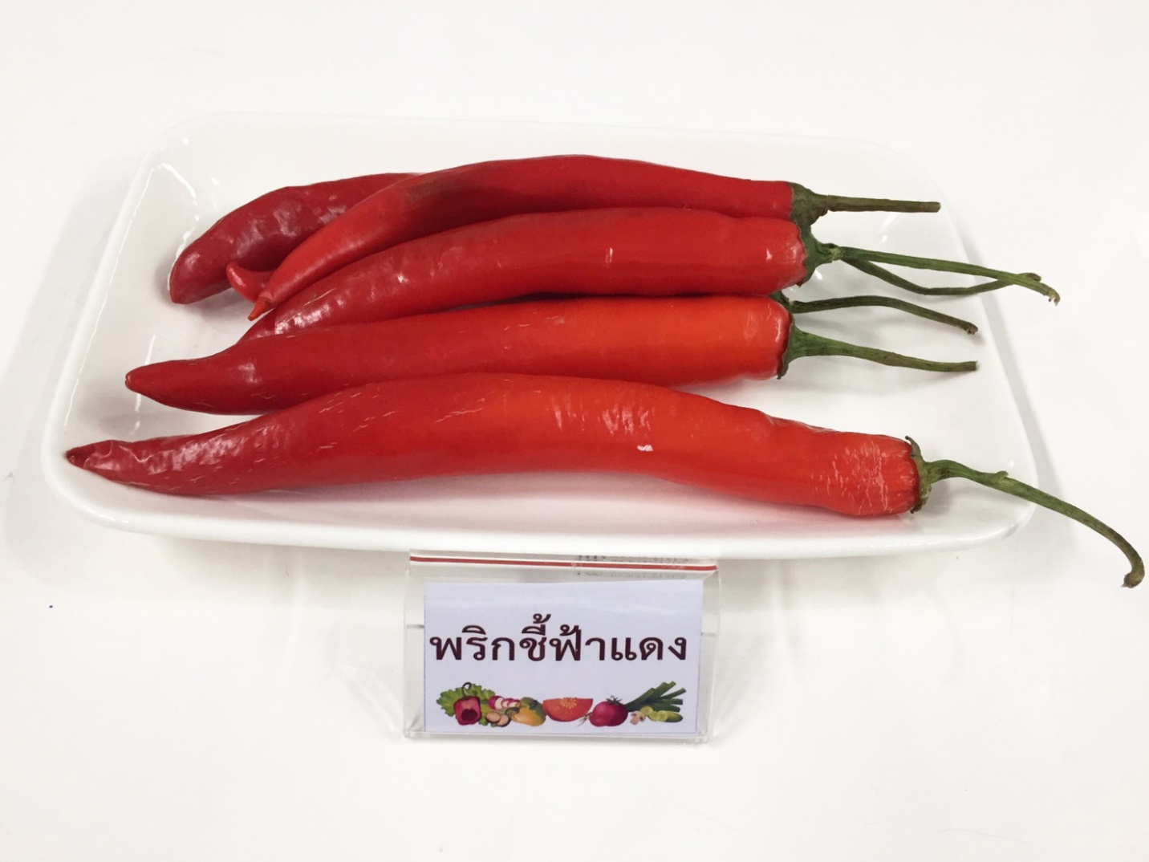
วัตถุดิบ ไก่ผัดเม็ดมะม่วงหิมพานต์
พริกชี้ฟ้าแดง

Slide 52
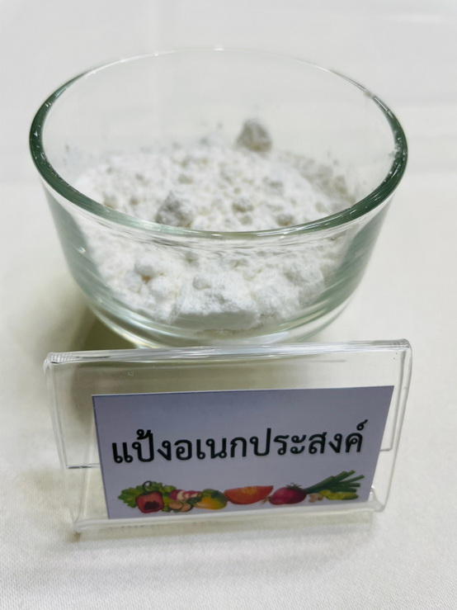
วัตถุดิบ ไก่ผัดเม็ดมะม่วงหิมพานต์
แป้งสาลีอเนกประสงค์

Slide 53
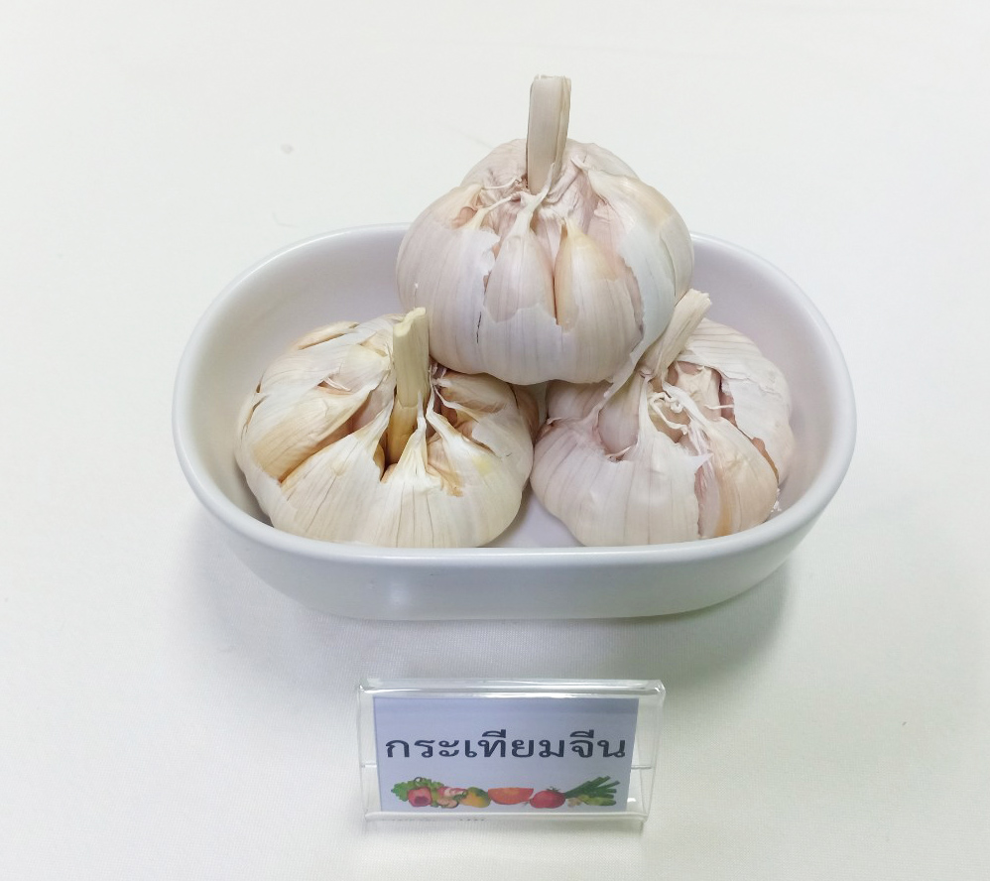
วัตถุดิบ ไก่ผัดเม็ดมะม่วงหิมพานต์
กระเทียมจีน

Slide 54
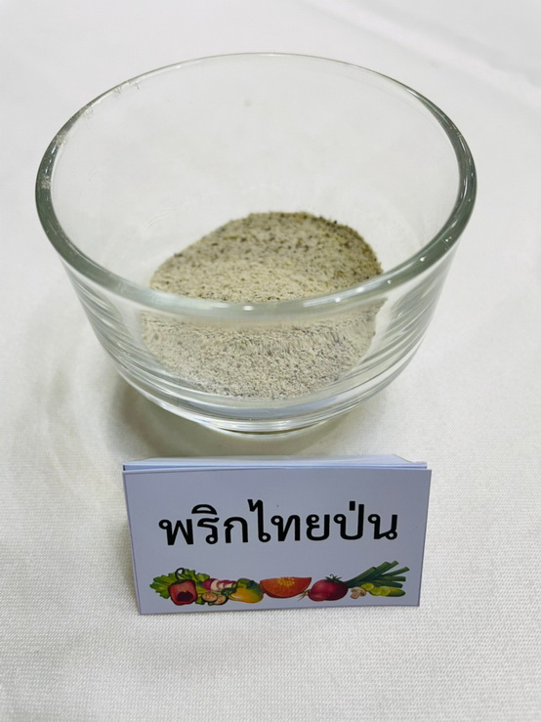
วัตถุดิบ ไก่ผัดเม็ดมะม่วงหิมพานต์
พริกไทยป่น

Slide 55
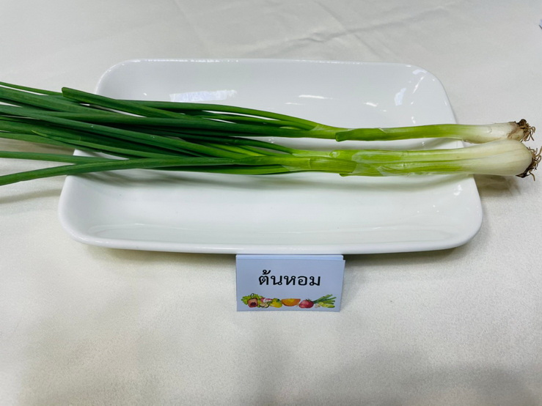
วัตถุดิบ ไก่ผัดเม็ดมะม่วงหิมพานต์
ต้นหอม

Slide 56
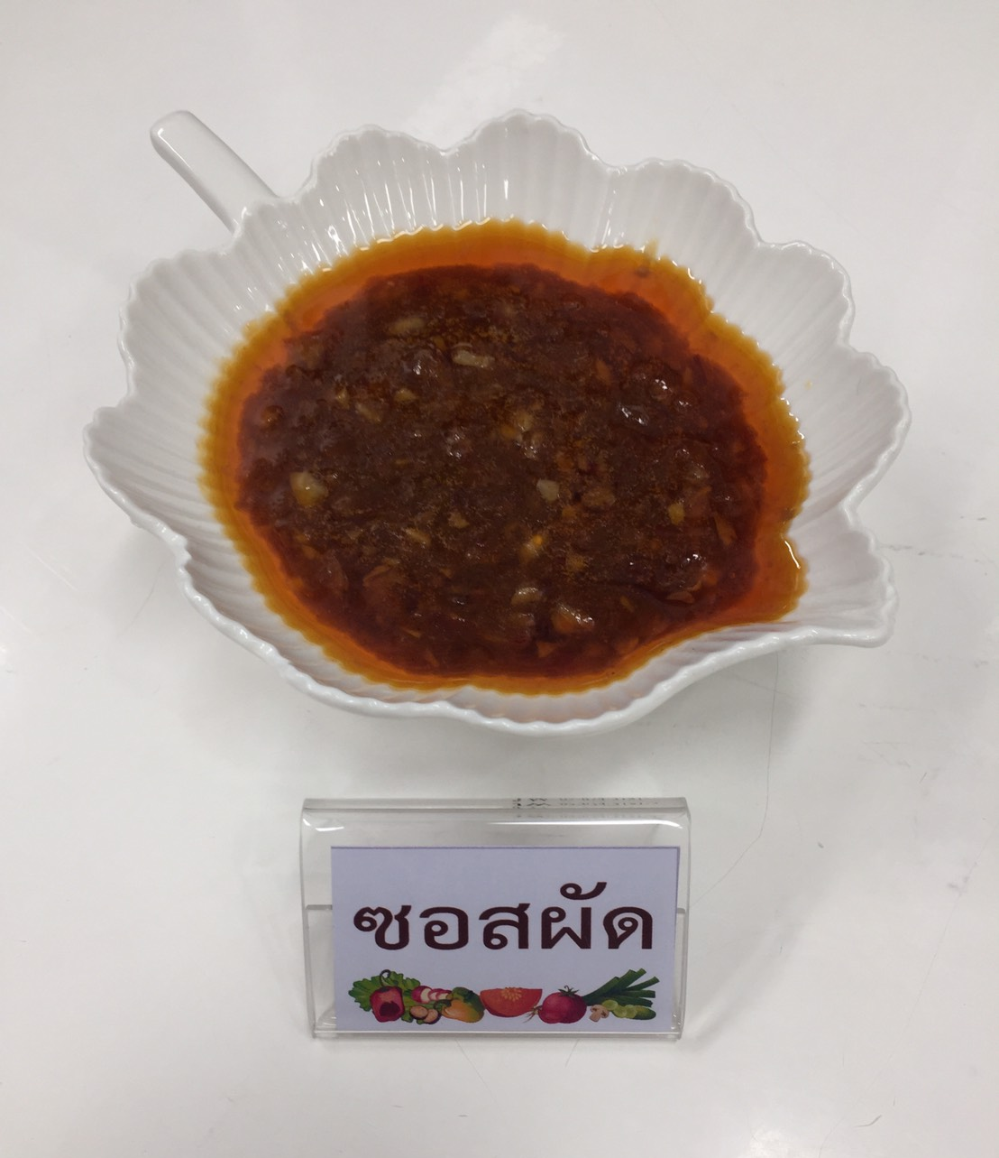
วัตถุดิบ ไก่ผัดเม็ดมะม่วงหิมพานต์
ซอสผัด

Slide 57
การจัดเตรียมวัตถุดิบของไก่ผัดเม็ดมะม่วงหิมพานต์
1. นำพริกชี้ฟ้าแห้งมาหั่นเป็นท่อนแล้วนำเม็ดพริกออก
2. นำกระเทียมจีน (กระเทียมเม็ดใหญ่) มาบุและสับเป็นชิ้นเล็ก
3. ตั้งกระทะใช้ไฟกลางใส่น้ำมันเตรียมทอด (ใส่น้ำมันพืชพอประมาณขณะที่กระทะยังอยู่ในอุณหภูมิห้อง)
4. เตรียมจานสำหรับพักอาหารที่ทอดแล้ว
5. น้ำมันเริ่มร้อนตามด้วยพริกชี้ฟ้าแห้งหั่นลงทอด คนไปมาระหว่างอย่าให้ไหม้กระทั่งพริกชี้ฟ้าเริ่มเปลี่ยนสีเป็นสีเข้ม จากนั้นตักขึ้นพักที่กระดาษอเนกประสงค์สำหรับอาหารที่เตรียมไว้
6. ตามด้วยเม็ดมะม่วงหิมพานต์ลงทอด คนไปมาพอเหลือง
7. ตักขึ้นพักที่กระดาษอเนกประสงค์สำหรับอาหารที่เตรียมไว้ และลดเป็นไฟอ่อนเตรียมอดเนื้อไก่
8. นำสะโพกไก่มาหั่นพอคำ

Slide 58
การจัดเตรียมวัตถุดิบของไก่ผัดเม็ดมะม่วงหิมพานต์
9. จากนั้นนำไปคลุกกับแป้งสาลีโดยคลุกพอใหติดเนื้อไก่ไม่ต้องหนา (การคลุกแป้งก่อนทอดนั้นเพื่อให้ผิวสัมผัสของเนื้อไก่มีความกรอบ)
10. เร่งเตาไฟฟ้าจากไฟอ่อนเป็นไฟกลาง ตามด้วยเนื้อไก่ที่คลุกแป้งโดยวางด้านที่เป็นหนังลงทอดก่อนจนครบทุกชิ้น (ไม่ต้องคนหรือกลับบ่อยเพราะจะทำให้เนื้อไก่เละ และความมันของไก่ก็จะออกหมดทำให้เนื้อไก่แห้ง)
11. ระหว่างทอดเนื้อไก่ ให้หั่นต้นหอมแบบเฉียงขนาดพอคำ
12. นำพริกชี้ฟ้ามาหั่นแฉลบ
13. กลับมาดูไก่ทอด ถ้าไก่พอเหลืองแล้วให้กลับด้านไก่ กลับด้านเนื้อไก่แบบนี้จนกระทั่งเนื้อไก่สุก
14. เร่งไฟให้แรงเพื่อไล่น้ำมันออกจากเนื้อไก่ก่อนตักขึ้นพักที่กระดาษอเนกประสงค์สำหรับอาหารที่เตรียมไว้ เพื่อเตรียมนำไปผัด

Slide 59
ขั้นตอนการทำไก่ผัดเม็ดมะม่วงหิมพานต์
1. ตั้งกระทะใช้ไฟกลาง จากนั้นใส่น้ำมันพืชลงไป (ใส่ไม่ต้องมากเพราะน้ำพริกเผาและซอสที่ทำไว้มีน้ำมันอยู่แล้ว)
2. ใส่กระเทียมสับลงไปโดยไม่ต้องรอให้น้ำมันร้อนเพราะน้ำมันอาจจะไหม้ก่อน คนไปมาพอหอม
3. จากนั้นใส่ซอสที่ทำเตรียมไว้ลงไปคนไปมาสักครู่
4. ตามด้วยพริกไทยขาวป่นคนไปมา
5. ตามด้วยเนื้อไก่ เม็ดมะม่วงหิมพานต์ พริกทอด ผัดทุกอย่างให้เข้ากันให้น้ำซอสเคลือบทุกอย่าง โดยขณะผัดให้คนเบา ๆ เพื่อไม่ให้อาหารเละ
6. จากนั้นใส่พริกชี้ฟ้าหั่นแฉลบลงไป ผัดไปมาสักครู่
7. ตามด้วยต้นหอมหั่นท่อนลงไป ผัดต่อให้ต้นหอมพอสลบ จากนั้นปิดไฟ

Slide 60
การจัดตกแต่งจานไก่ผัดเม็ดมะม่วงหิมพานต์
1. ตักไก่ผัดเม็ดมะม่วงหิมพานต์ใส่จาน
2. หั่นต้นหอมเป็นแนวยาววางด้านบน

